Slide 1




L’EXPERIENCE AMS
AU CCIN2P3
Vincent Poireau

Slide 2
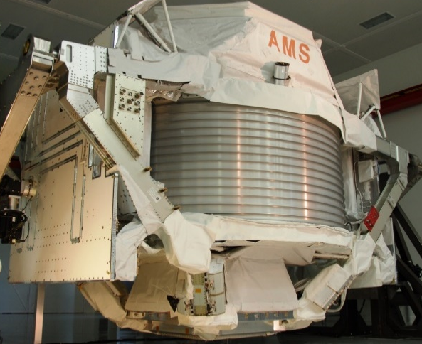

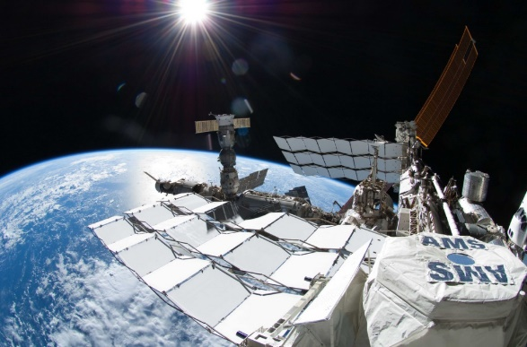
INTRODUCTION
AMS : un détecteur de particules dans l’espace
  Particules chargées et rayons gamma de 100 MeV a quelques TeV
  Détecte les rayons cosmiques avant qu’ils n’interagissent dans l’atmosphère
Lancé de Cap Canaveral le 16 mai 2011
Installé sur l’ISS à 400 km d’altitude
  Une orbite toutes les 90 minutes
5m x 4m x 3m
7,5 tonnes

Slide 3
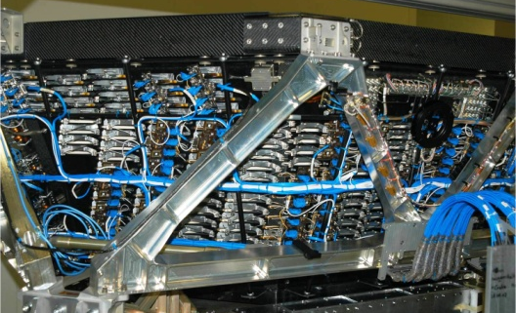
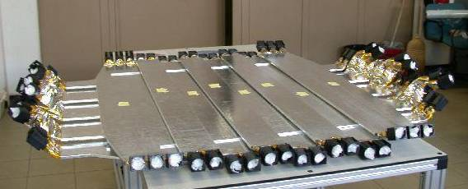
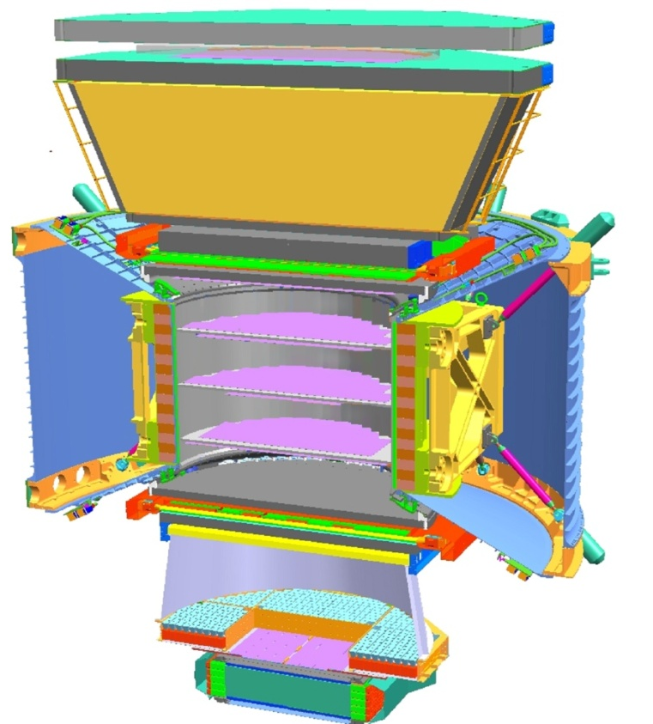
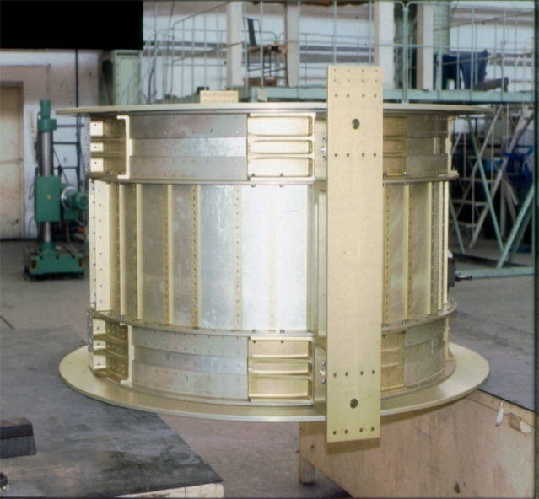
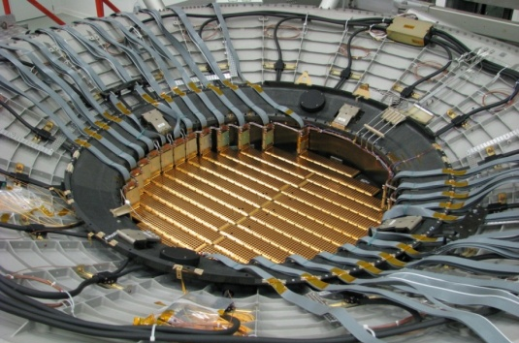
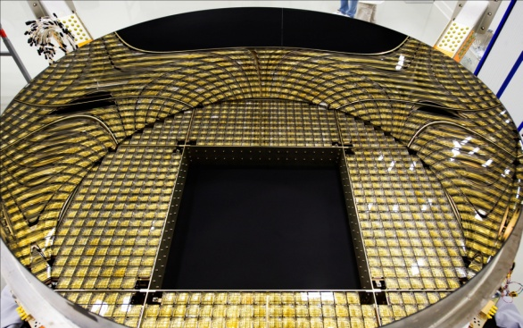
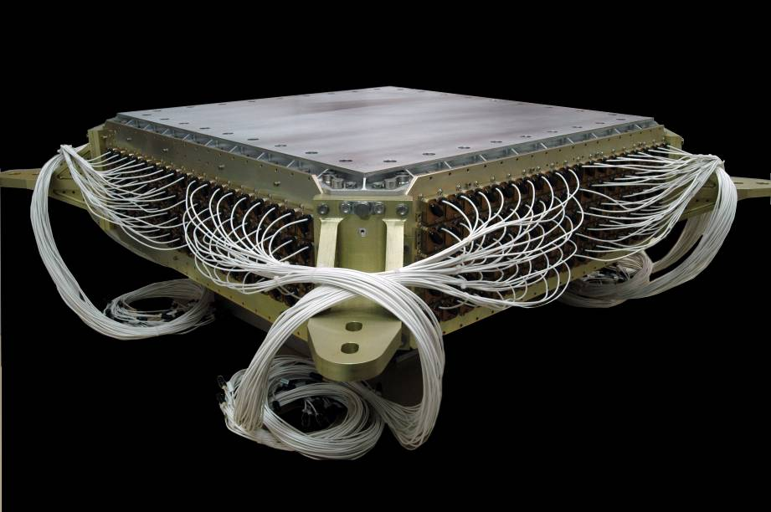
DéTECTEUR
Détecteur à radiation de transition
Identifie les e⁺, e⁻
Temps de vol
Z, E
Rayons cosmiques
1
Aimant 0,14 T
±Z
Trajectomètre au silicium
Z, P
TRD
TOF
2
3-4
5-6
Tracker
7-8
TOF
RICH
Z, E
Calorimètre EM
E des e⁺, e⁻, γ
RICH
9
ECAL

Slide 4
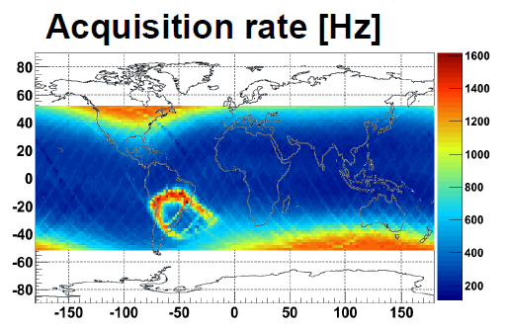
OPERATION EN VOL
Taux d’acquisition de 200 à 2000 Hz
Fonctionnement en continu 7j/7 24h/24
depuis plus de trois ans
Acquisition
  ~40 millions d’événements par jour
  ~100 Go transférés par jour
  39 To de données par an
  200 To de données reconstruites par an
  560 To pour la totalité des données reconstruites
60 milliards d’événements enregistrés depuis mai 2011
  Beaucoup plus que tout ce que l’humanité a récolté depuis 100 ans !
Prévu pour opérer jusqu’en 2020 et plus

Slide 5
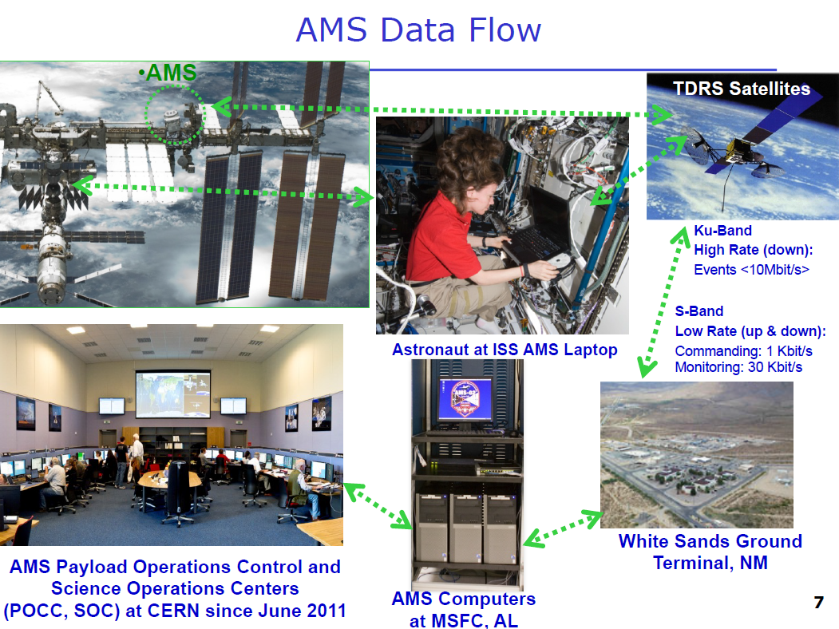
TRANSMISSION

Slide 6
COLLABORATION AMS
Collaboration de 60 instituts dans 16 pays
  ~300 physiciens
En France :
LAPP
  Responsable et contact ccin2p3 : Vincent Poireau
  5 permanents
  1 postdoc
  3 doctorants
Grenoble
  Responsable et contact ccin2p3 : Laurent Derome
  2 permanents
  1 postdoc
  2 doctorants

Slide 7
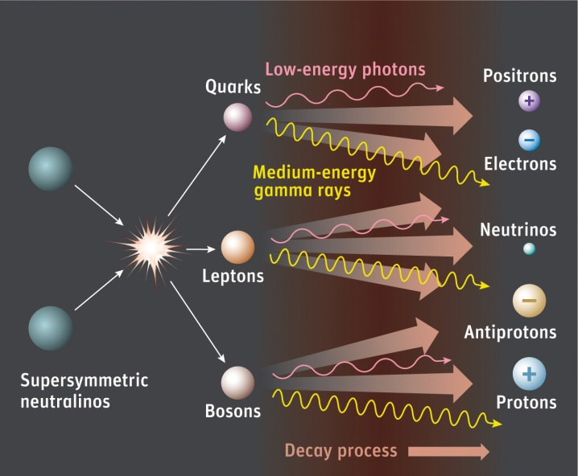

OBJECTIFS D’AMS
Mesures de flux de rayons cosmiques
  Comprendre la propagation des rayons cosmiques dans notre Galaxie
Recherche indirecte de matière noire
  En particulier positons et antiprotons produits lors de son annihilation
Recherche d’antimatière primordiale
  Anti-hélium relique du Big-Bang ou anti-carbone issus d’anti-étoiles
Surprises? Strangelets?

Slide 8
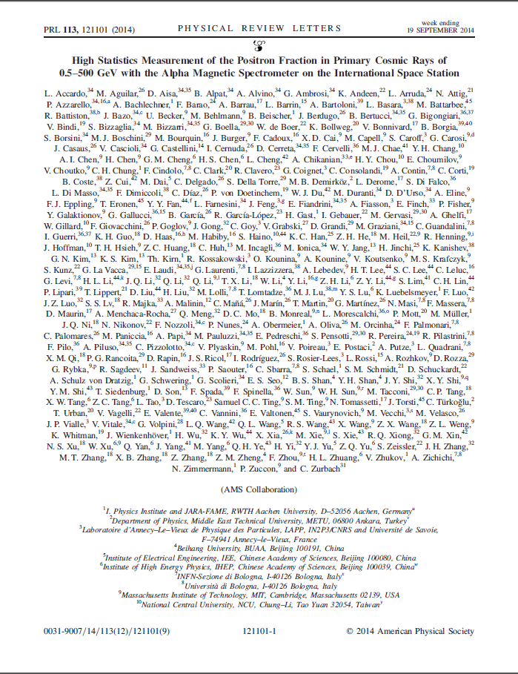
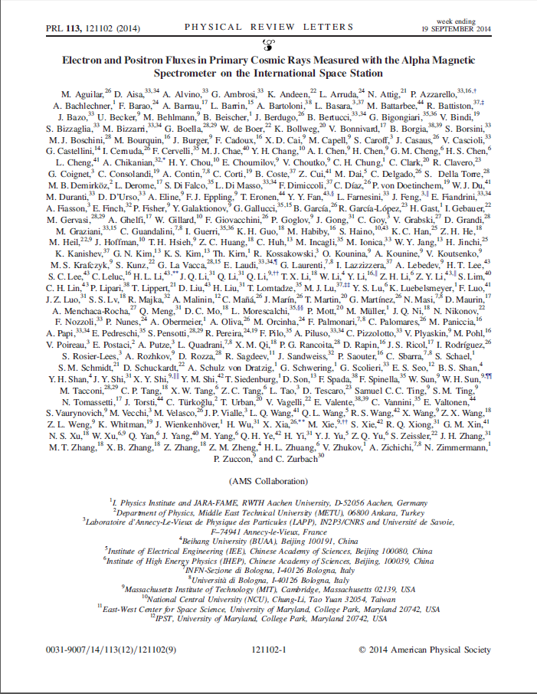
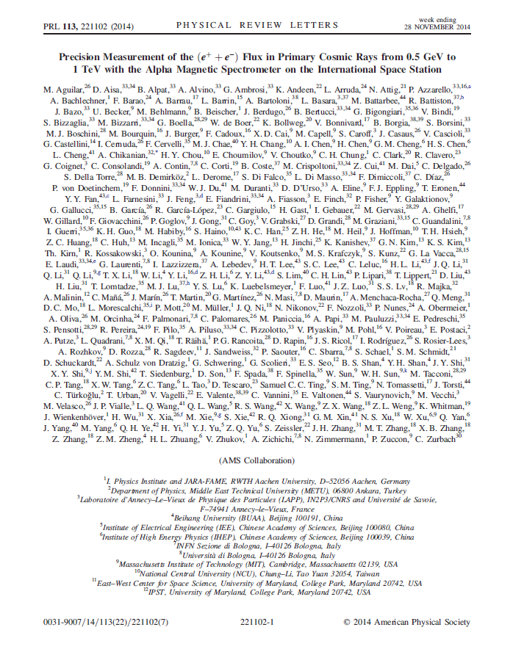
RESULTATS
3 publications en 2014 sur la physique des électrons et des positons
  Fraction de positons
  Flux de positons et flux d’électrons
  Flux combiné

Slide 9

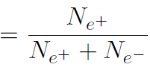
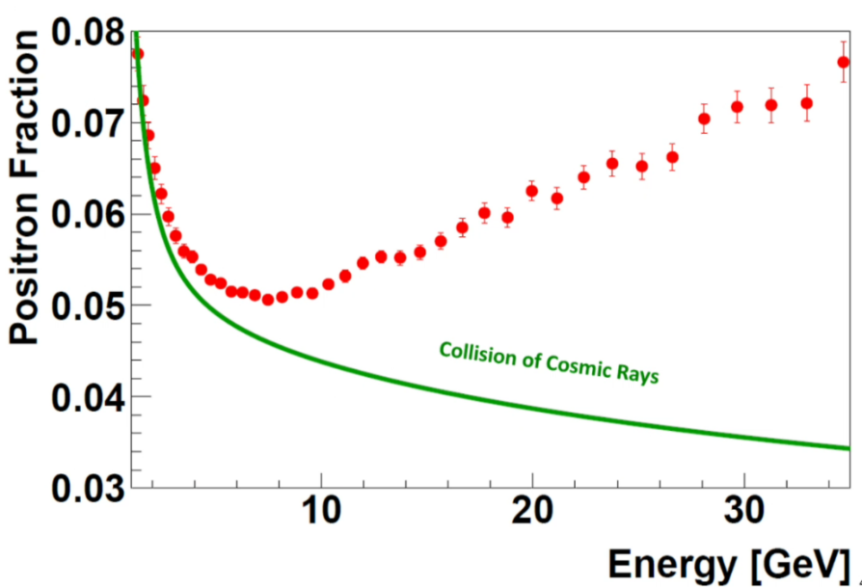
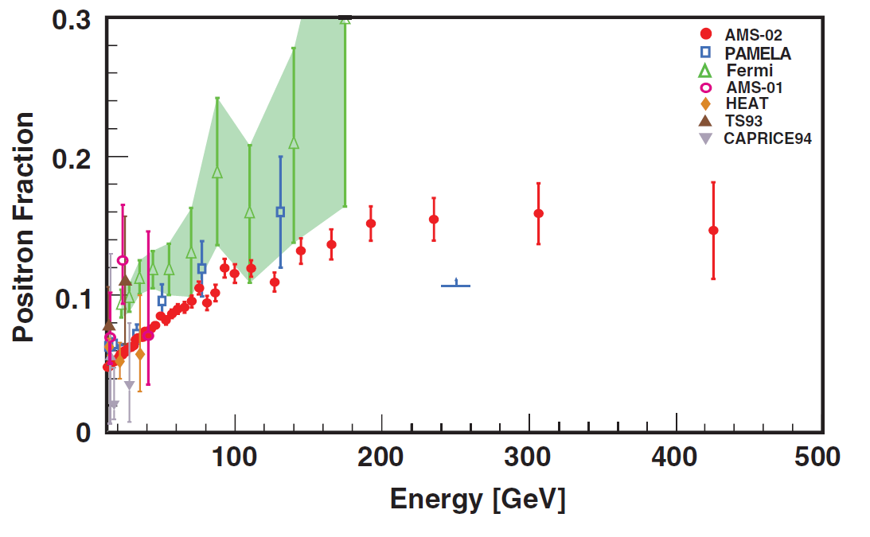
FRACTION DE POSITONS
Analyse basée sur 10,9 millions d’événements positons et électrons (30 mois), avec un intervalle d’énergie de 0,5 à 500 GeV
Excès de positons par rapport aux prédictions = source de positons primaires !
Pour la première fois, observation de la fin de la remontée de la fraction de positon (à 275 ± 32 GeV)
Dans un futur proche, possibilité de discriminer entre les différentes sources possibles (matière noire, pulsars)
Mesure
275 ± 32 GeV
Prédiction

Slide 10
CALCUL
POUR AMS

Slide 11
CALCULS
Framework AMS basé sur des fichiers Root
Un fichier Root par run
  Run : 20 minutes
  4-10 Go
Toutes les données/MC AMS sont copiées du CERN au ccin2p3
  IRODS utilisé comme buffer pour les transferts
    Espace sur disque de 7 To
Stockage des données sur HPSS
  773 To (2013) → 1 228 To (2014)
  +600 To demandé pour 2015
Accès aux données via XROOTD
  Espace sur disque (stagé) : ~500 To
Stockage des résultats d’analyse
  sps : 15 To
  +10 To demandé pour 2015

Slide 12
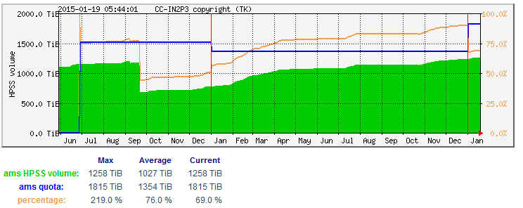
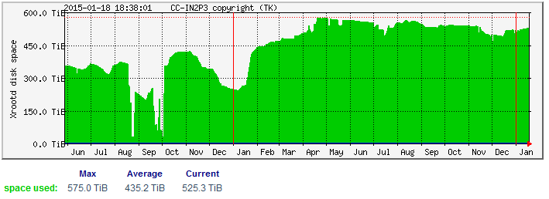
STOCKAGE
HPSS
XROOTD

Slide 13
CALCULS
Utilisateurs
  26 utilisateurs (français), dont ~13 actifs sur une année
  AMS s’est ouvert récemment aux étrangers
Temps CPU utilisé
12 millions d’heures HS06 en 2013
  110 % utilisés
  Analyse seulement
50 millions d’heures HS06 en 2014
  79 % utilisés
  MC produit au ccinp3 (développements et tests)
112 millions d’heures HS06 demandées pour 2015
  Augmentation nette de la production MC
1000 slots disponible (avec accès sps)
  500 en 2013
  Demande pour 2015 : 1000 pour la production MC, 600 pour les analyses

Slide 14
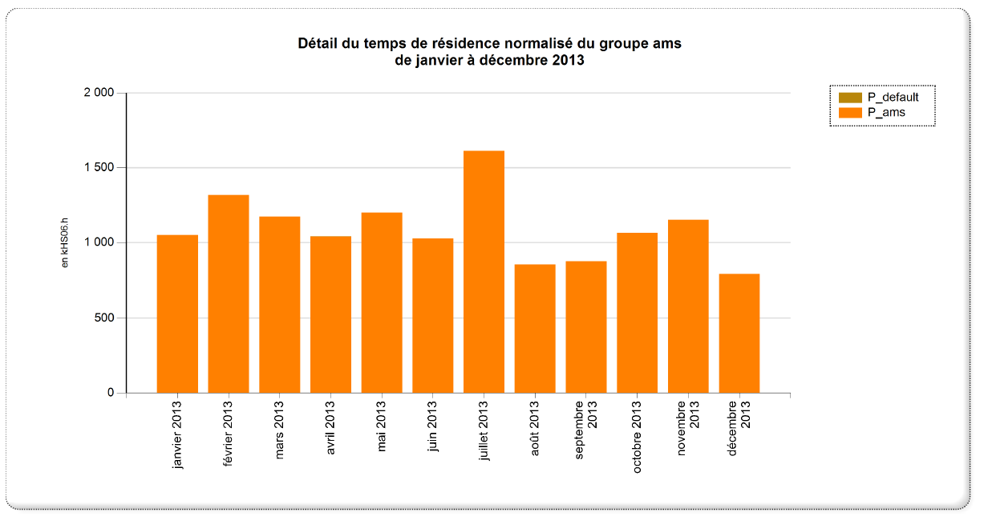
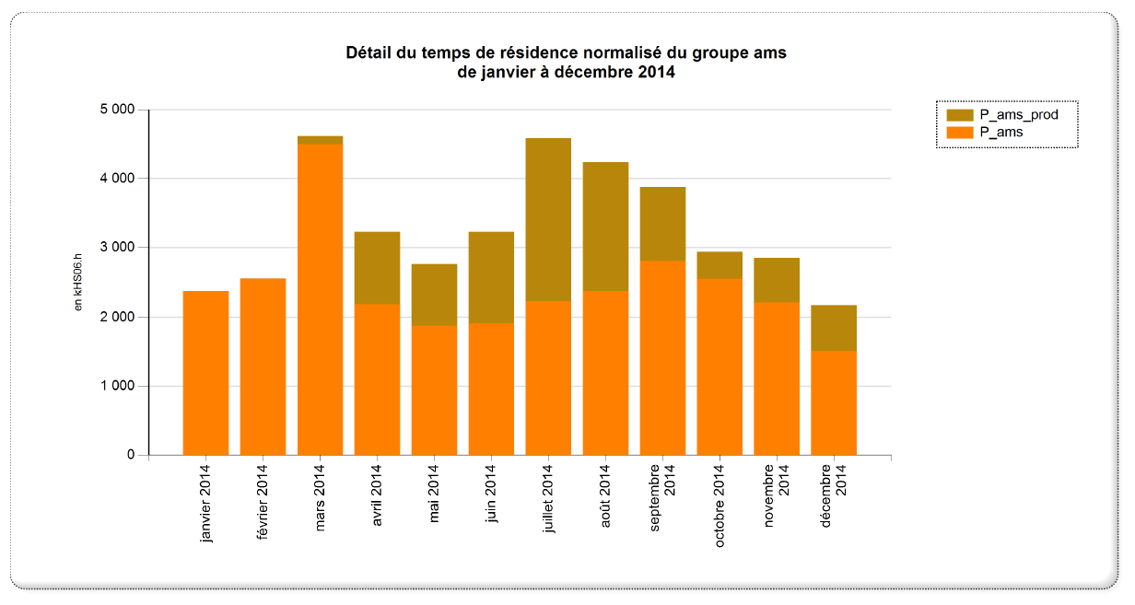
Temps CPU en 2013
Analyse
Temps CPU en 2014
Production MC
Analyse

Slide 15
ACQt :
UN NOUVEAU FORMAT

Slide 16
ACQt
Idée : remplacer les fichiers Root pour utiliser l’I/O plus efficacement
  Root I/O date des années 1990
  Un job en série analyse des fichiers Root AMS
Nouveau format implémenté à Aachen : fichiers ACQt
  « Scalable », d’un ordinateur portable à une ferme de calcul
  I/O en série ou en parallèle (MPI)
  Structure: file header + run header + N chunks (format binaire compressé)
Fichier Root AMS (4-10 Go) → fichier réduit ACQt (~400 Mo)
  Sous-ensemble sélectionné des informations des fichiers Root
  Fichiers ACQt fusionnés en gros fichiers Multi-ACQt (plusieurs To)
    Préférable à beaucoup de petits fichiers (<1Go) qui diminuent les performances
Possibilité de lancer N processus MPI qui analysent N chunks en parallèle
  « Scalable » à plusieurs milliers de processus en parallèle
Software utilisant ce format de fichier : ACsoft
  Tourne sur toutes les données AMS en quelques heures (au lieu de quelques jours)
Utilisé avec succès avec 2 500 cœurs à JUROPA @ FZ-Jülich

Slide 17
ACQt @ ccin2p3
Volonté d’installer ACsoft au ccin2p3 pour pouvoir utiliser les fichiers ACQt
Conditions préalables
  Beaucoup d’espace disque (pour un accès rapide)
    Un stockage sur cassette serait une forte limitation du système
    ~50 To dans l’idéal sur disque
      50 To sur cassette pour les “vieilles” données
    Disque sps OK pour ses fonctionnalités
      AMS dispose de 15 To sur sps
  Ferme pour calculs parallèles (MPI)
    64 machines de 16 coeurs au ccin2p3
      Malheureusement ne supporte pas CVMFS ← Nécessaire pour ACsoft
Configuration standard pour les jobs MPI
  256 coeurs pour un job
  Job analyse un fichier multi-ACQt de ~100 Go (une semaine de données AMS)
Les tests au ccin2p3 ont commencé en janvier, avec quelques fichiers ACQt. A suivre…

Slide 18
PRODUCTION
MONTE CARLO

Slide 19
SYSTEME DE PRODUCTION MC
Production MC pour AMS effectuée dans différents centres
  CERN, JUROPA, CNAF, etc.
Système développé par Baosong Shan, responsable du MC AMS
Idée : effectuer la production MC également au ccin2p3
  Adaptation du système au ccin2p3
Système développé pour automatiser la procédure de production MC
Programme “deamon” qui tourne permanence et surveille les différentes étapes de la production
Une base de données SQLite3 conserve toutes les informations relatives à la production

Slide 20
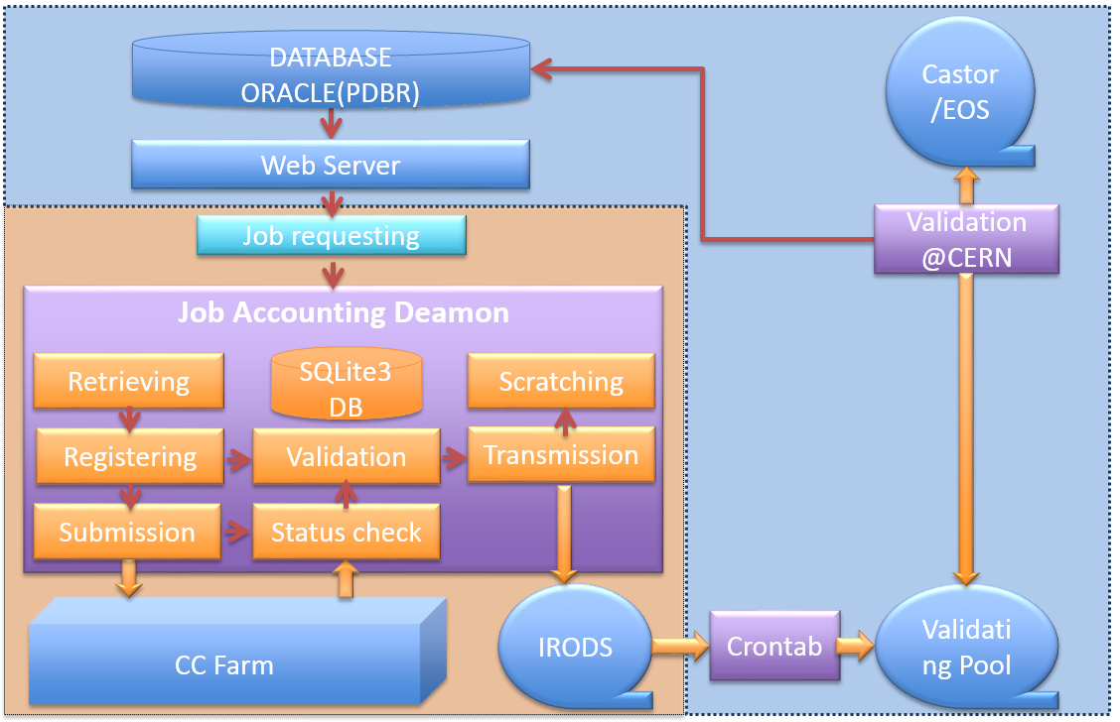
AMS MC @ CC

Slide 21
PRODUCTION EN 2014
2014: période de développement et de test du système
CVMFS
  CernVM File System
  Mécanisme qui permet un accès aux versions officielles des logiciels d’une expérience
  CVMFS pour la production MC : contient Geant4, code AMS, Root, etc.
  Mis à jour automatiquement
Requête pour avoir CVMFS pour AMS
  Installé en mars 2014 pour AMS (quota 10 Go)
Les premiers jobs ont tourné en mars
11 000 jobs ont tourné avec succès et ont été validés au CERN
Le ccin2p3 a contribué pour 55 années CPU
  Même si la production ne tournait pas constamment
Retour de l’équipe de développement
  L’outil “Screen” n’est pas supporté au ccin2p3 (autorisé au CERN, JUROPA, CNAF, etc.). La gestion des jobs doit se faire via un job “deamon”
  Les jobs MC sont de longue durée (3 jours ou plus) : plusieurs fois des crashs du système de batch ont causé la perte de tous les jobs en cours, ainsi que du job “deamon”
    Contrairement à LSF (les crashs n’affectent pas les jobs soumis)

Slide 22
PRODUCTION EN 2015
Amélioration du code de reconstruction et de simulation AMS
  La plupart des MC vont être reproduits
La production MC au ccin2p3 va tourner de façon constante
  Prévue de représenter 10 à 20 % de toute la production MC AMS
Production du MC lié à l’hélium pour une durée de 1-2 mois
Production de MC pour les protons/antiprotons, ions, leptons suivra
Augmentation de la production
  Demande de temps CPU supplémentaire en 2015
  Demande de 1000 jobs en parallèle pour la production

Slide 23
CONCLUSIONS
L’expérience AMS fonctionne depuis mai 2011 et a enregistré 60 milliards d’événements
Publications liées aux électrons et positons
  Une source proche de positons est nécessaire
  Matière noire ou pulsars ? Bientôt une réponse ?
Beaucoup de mesures sont encore à venir…
Les utilisateurs français d’AMS analysent les données au ccin2p3
Test d’un nouveau format de données : ACQt
Production MC testée avec succès en 2014, production en 2015 conséquente
AMS va tourner jusqu’au moins en 2020, avec 200+ To supplémentaire par an
  Les utilisateurs AMS France comptent sur le soutien du ccin2p3 !
Merci à Rachid Lemrani pour son aide et sa disponibilité !

Slide 24
DIAPOS
ADDITIONNELLES

Slide 25
REQUETE 2015
CPU (HS06.Hours) : 112 000 000 au total
  28 000 000 / 28 000 000 / 28 000 000 / 28 000 000 sur les trimestres
  1000 jobs en parallèle pour le MC, 600 pour l’analyse
HPSS
  600 To supplémentaire
Sps
  10 To supplémentaire

Slide 26
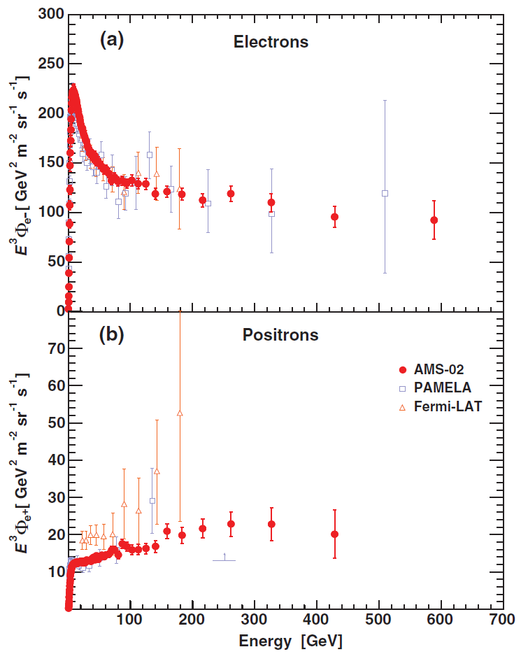
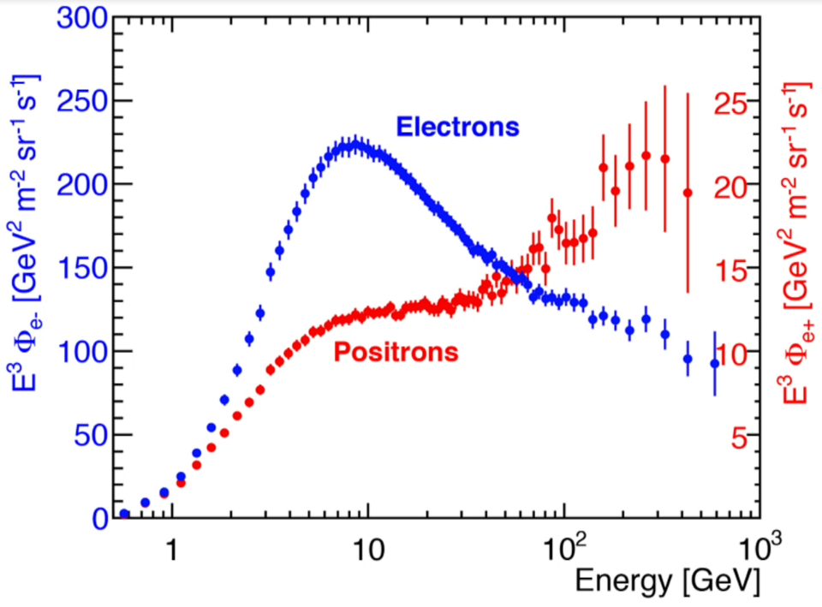
PRODUCTION SCIENTIFIQUE – ANALYSES DE PHYSIQUE
Flux d’électrons et de positons
  Précision et énergie jamais atteinte
  Comportement différent du flux d’électrons et de positons : donne des indications sur l’origine de ces particules

Slide 27
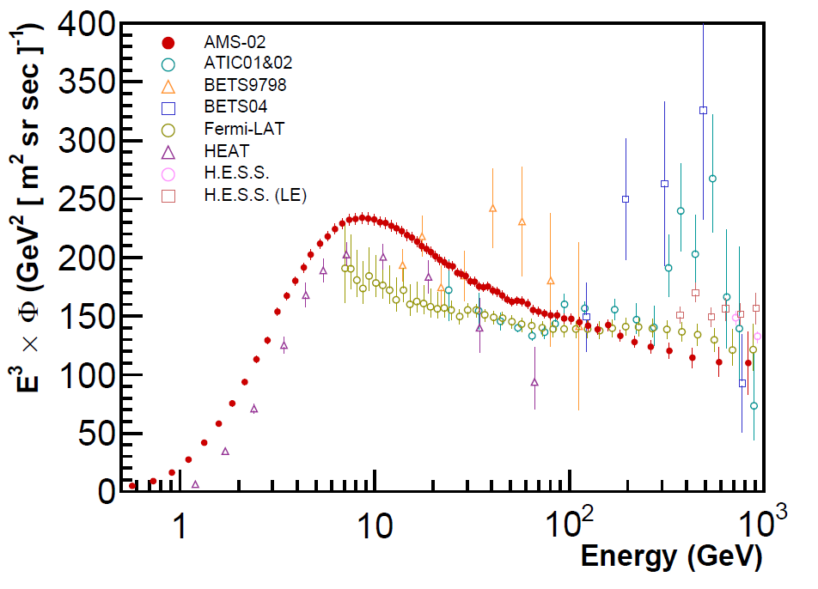
PRODUCTION SCIENTIFIQUE – ANALYSES DE PHYSIQUE
Flux combiné
  Indépendant de la mesure de la charge ➔ pas de confusion de charge
  Le flux est en accord avec une loi de puissance au-delà de 30 GeV

